Slide 1
Исследование и реализация блочных шифров TEA и DFC
Курсовая работа по дисциплине «Защита информации и надежность информационных систем»
Шимчёнок Елизавета Константиновна

Slide 2
Аналитический обзор литературы

Slide 3
Что такое блочный шифр?
Блочный шифр – это тип алгоритма шифрования с симметричным ключом, который работает с блоками данных фиксированного размера, обычно 64 или 128 бит за раз.

Slide 4
TEA - Tiny Encryption Algorithm
тип – сеть Фейстеля;
64-битные блоки;
128-битный ключ шифрования;
стандартное количество раундов – 32;
простой;
эффективный;

Slide 5
TEA
Преимущества:
прост в реализации;
небольшой размер кода;
занимает мало памяти.
Недостатки TEA:
размер блока всего 64 бита (это делает его более уязвимым для определенных типов атак);
подвержен атакам со связанными ключами (когда злоумышленник, знающий взаимосвязь между двумя ключами, может использовать эти знания для взлома шифра);
не является шифром сети замены-перестановки (SPN) (уязвим для определенных типов атак - атака методом перебора, атака по выбору открытого текста или атаки на ключи);
поддерживает ключи размером всего 128 бит (мб недостаточно для криптозащиты).

Slide 6
DFC - Decorrelated Fast Cipher
тип – сеть Фейстеля;
128-битные блоки;
ключ переменной длины до 256 бит;
стандартное количество раундов – 8.
Его особенность – механизм декорреляции (случайное вращение к выходу нелинейного преобразования, прежде чем он будет возвращен обратно в линейное преобразование).

Slide 7
DFC
Преимущества:
высокая скорость шифрования на 64-битных платформах;
требует очень мало памяти (менее ста байтов оперативной памяти и менее 2 Кбайт энергонезависимой памяти);
поддержка различных размеров ключей до 256 бит.
Недостатки TEA:
размер блока всего 64 бита (это делает его более уязвимым для определенных типов атак);
существует несколько классов слабых ключей (результат шифрования блока мб эквивалентен исходному, то есть незашифрованному блоку);
Кнудсеном и Риджменом было доказано, что механизм декорреляции не гарантирует безопасности против дифференциального криптоанализа;
сложный алгоритм.

Slide 8
Описание методов

Slide 9
TEA – генерация ключей
Длина ключа – 128 бит.
Этот ключ делится на 4 подключа.
Каждый ключ эквивалентен трем другим, что означает, что эффективная длина ключа составляет 126 бит вместо 128.

Slide 10
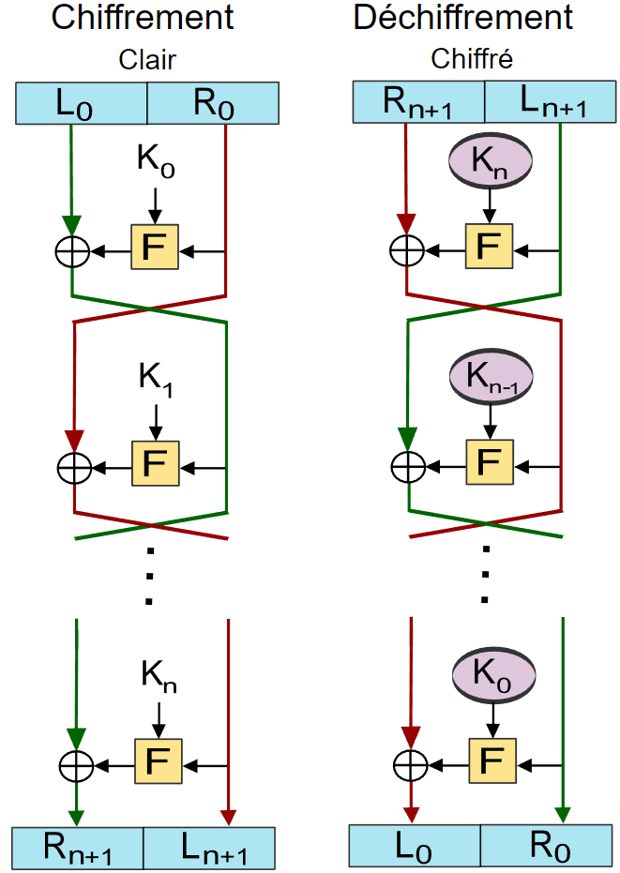
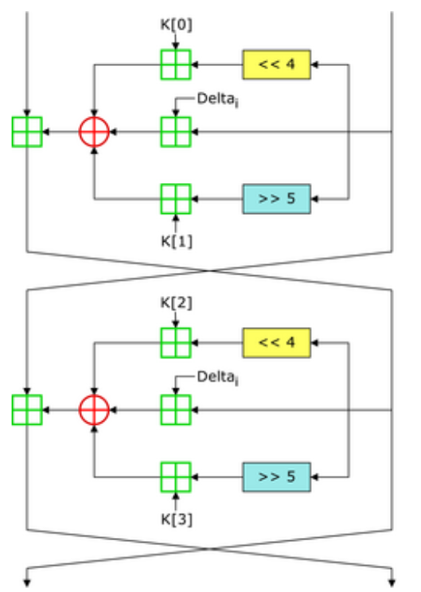
TEA – шифрование и дешифрование

Slide 11
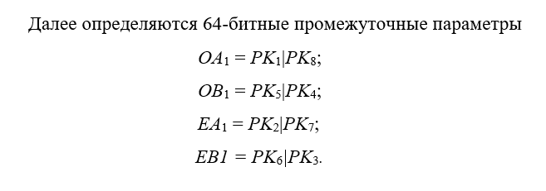
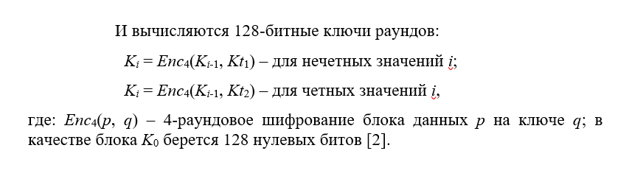
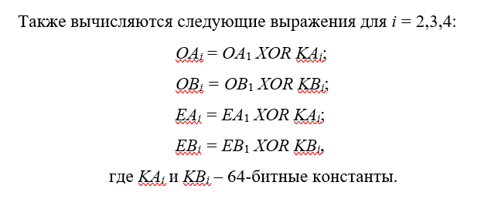
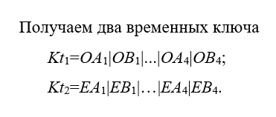
DFC – генерация ключей
K (до 256) => K|KS (256) => K1, K2, …, K8 (32);

Slide 12
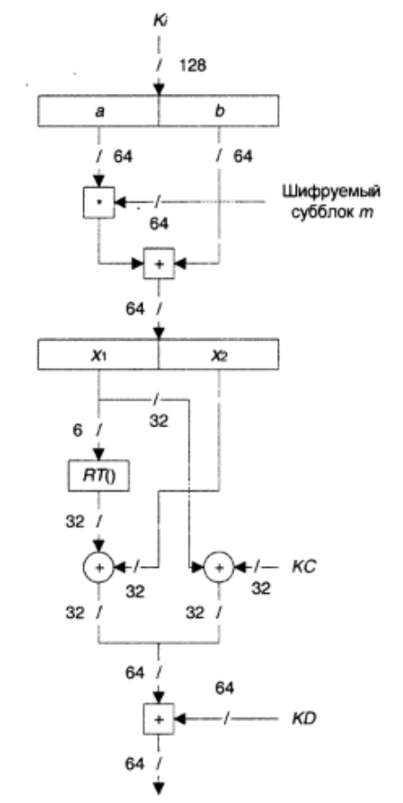
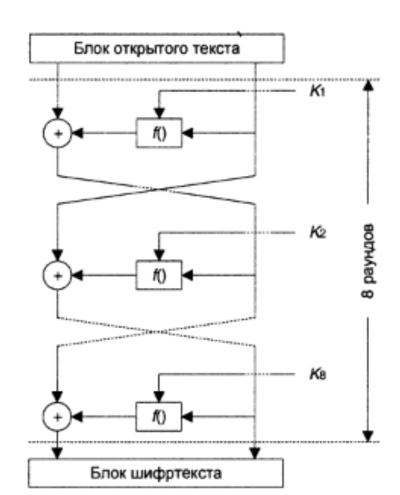
DFC – шифрование и дешифрование

Slide 13
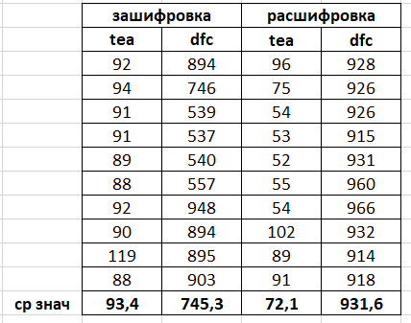
Исследование блочных шифров TEA и DFC
Время, затрачиваемое на шифрование/дешифрование
Для тестирования использовались данные размера 2 МБ. Ключ шифрования был фиксирован, состоял из 16 символов и был случайно сгенерирован: 4A6B12F6E8D03C98.

Slide 14
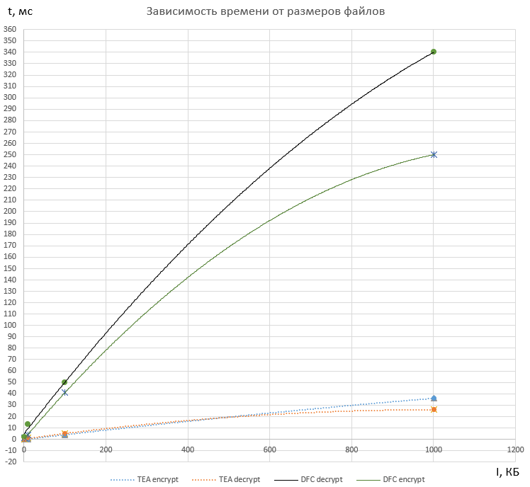
Исследование блочных шифров TEA и DFC
время зашифровки и расшифровки исходного сообщения разной длины
Было решено взять несколько файлов размерами 1, 10, 100 и 1000 КБ. Ключ использовался тот же, что и в предыдущем эксперименте. Было произведено десять опытов на зашифровку и дешифровку для двух методов шифрования по отдельности.

Slide 15
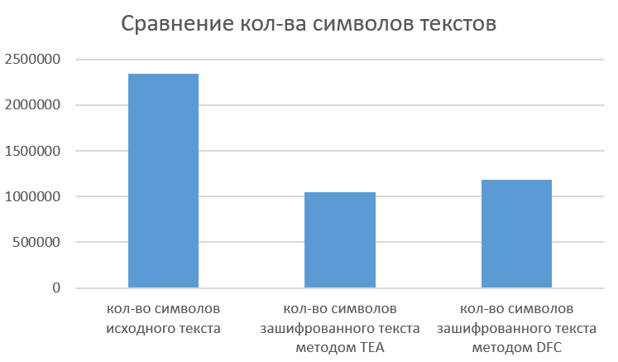
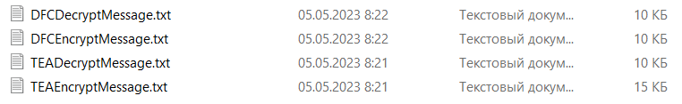
Исследование блочных шифров TEA и DFC
Сравнительный анализ количества символов исходного и зашифрованного текстов
Был проведен сравнительный анализ размеров файлов с исходным и зашифрованным сообщениями. Использовался тот же ключ и размер исходного файла, что и в предыдущем эксперименте.

Slide 16
Описание программного средства

Slide 17
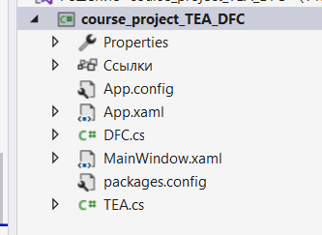
Структура
Программное средство позволяет выполнить следующий ряд задач:
выбор одного из двух шифров;
выбор текстового файла с данными, которые нужно зашифровать;
вставка текста для зашифровки вручную;
вставка своего ключа для зашифрования;
зашифровка и расшифровка данных;
сохранение шифрованного и дешифрованного текста в файлы.

Slide 18
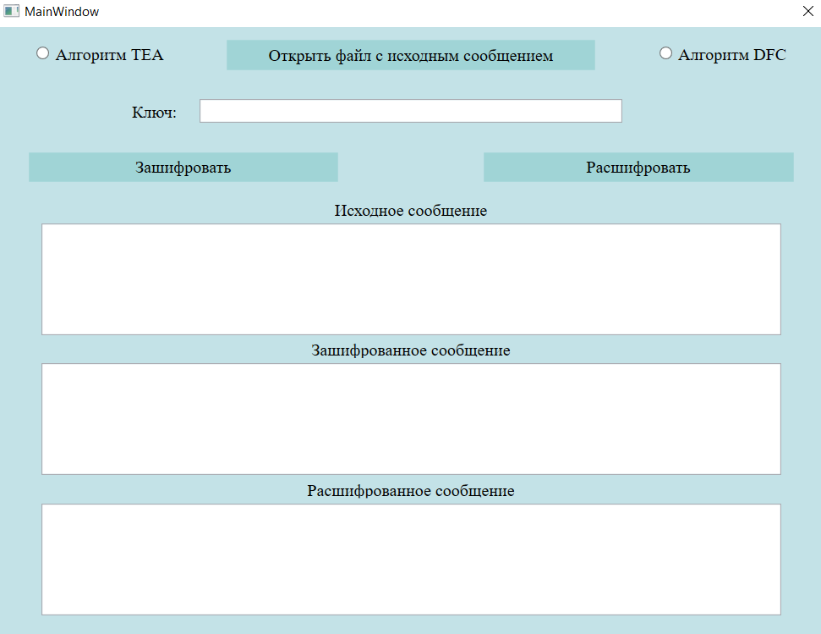
Интерфейс

Slide 19
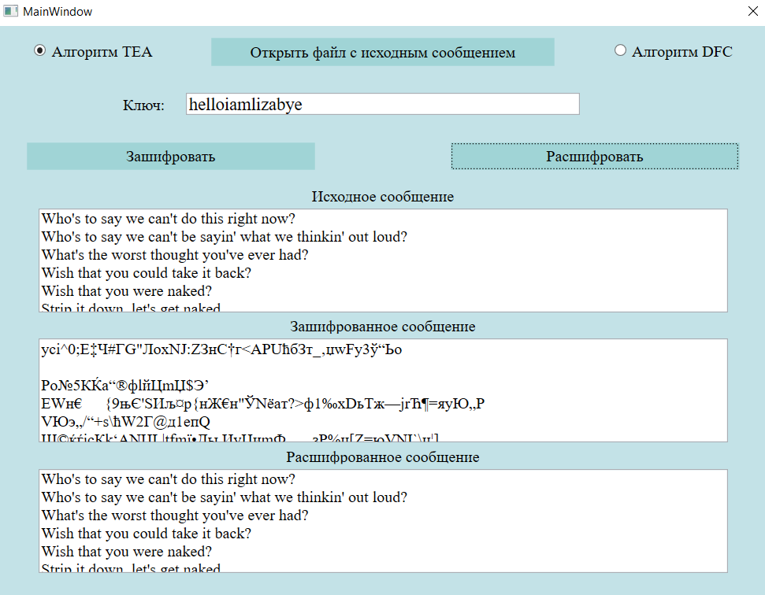
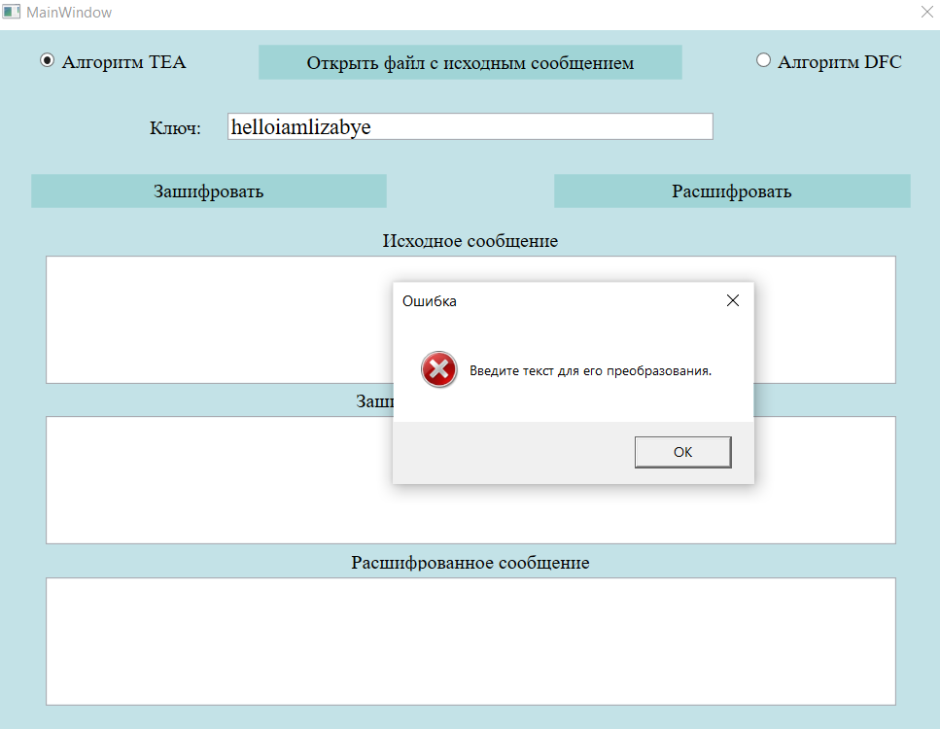
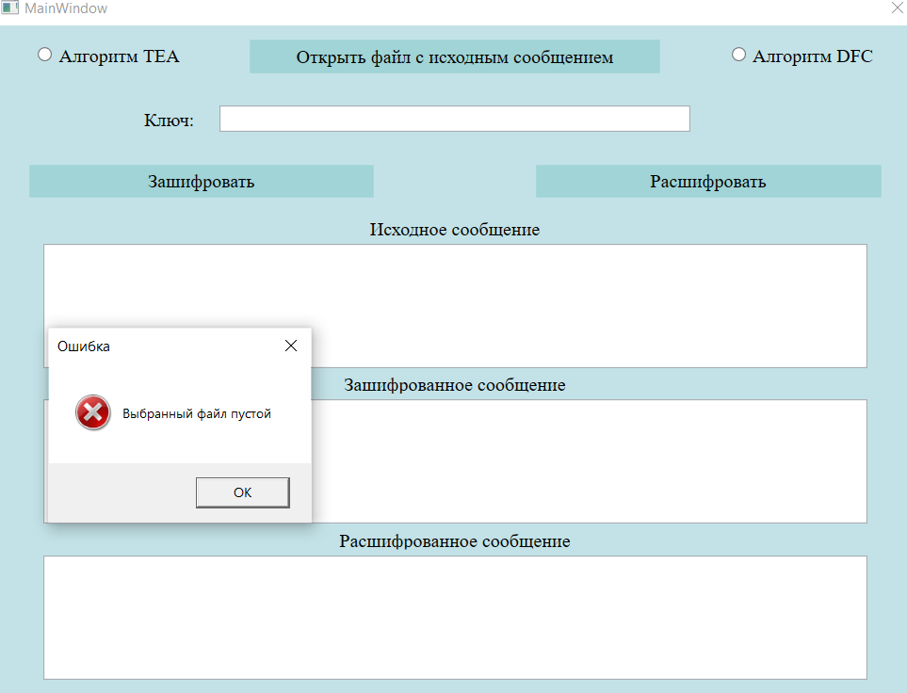
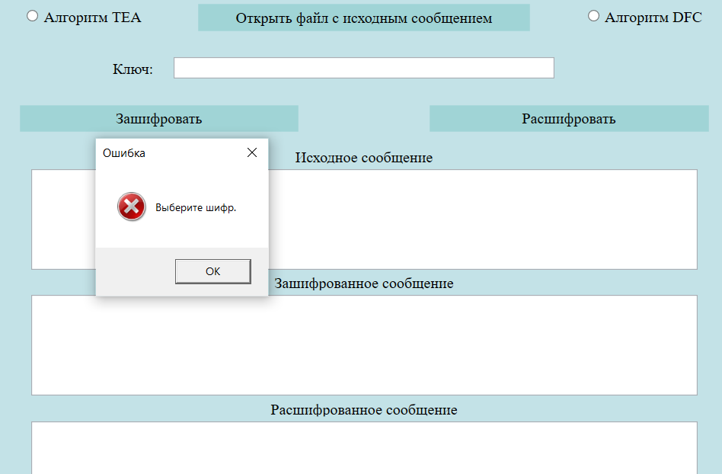
Тестирование

Slide 20
Руководство пользователя
Руководство пользователя поможет новым пользователям быстрее овладеть программным обеспечением, предоставляя необходимую информацию о его функциях, таких как выбор исходного файла, шифрование и дешифрование.
Это руководство пользователя также поможет более эффективно использовать программное обеспечение, позволяя им получить более полное понимание его функций и возможностей.
Это поможет пользователям сэкономить время и уменьшить количество ошибок при работе с программным обеспечением.

Slide 21
Заключение

Slide 22
Этот проект был разработан для демонстрации работы блочных алгоритмов TEA и DFC. Он представляет собой функциональное приложение с простым и удобным интерфейсом. Для этого был использован API-интерфейс WPF и среда разработки Visual Studio 2022.
В процессе разработки были изучены различные модификации алгоритма и проанализированы аналоги программного обеспечения для шифрования данных. Также было уделено особое внимание обработке ошибок и написанию руководства пользователя для более удобного использования программы.
После разработки приложения было также произведено короткое исследование шифров и даже их сравнение. В результате чего был сделан вывод, что TEA имеет лучшую производительность.

Slide 23


